Slide 1
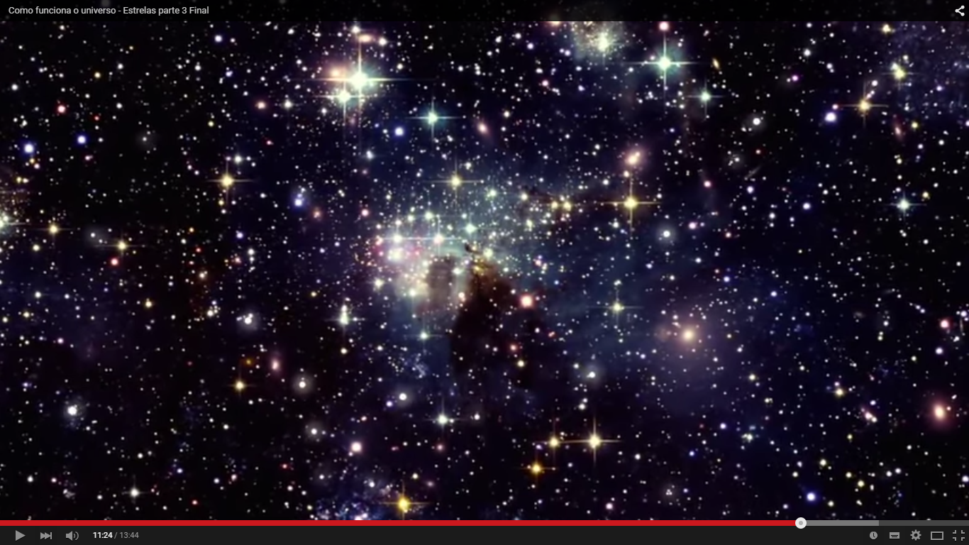
As Grandes Celebridades do céu
Jennifer Machado Soares
jennifer.soares@usp.br

Slide 2
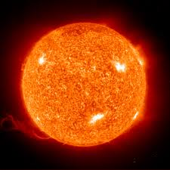
O que são estrelas?

Slide 3
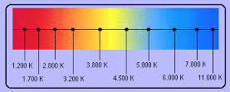
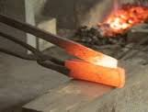
Estrelas são coloridas?

Slide 4
Classe | Cor | °C | Exemplo
O | Azul | 45000 | Regor
B | Azul branco | 30000 | Rigel
A | Branco | 12000 | Sirius
F | Amarelo branco | 8000 | Procyon
G | Amarelo | 6500 | Sol
K | Laranja | 5000 | Aldebaran
M | Vermelho | 3500 | Betelgeuse

Slide 5
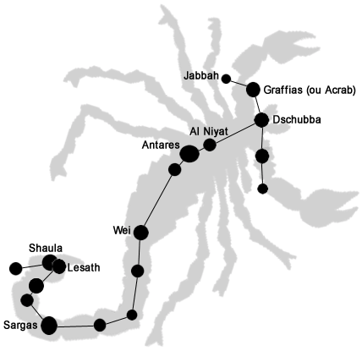

Slide 6
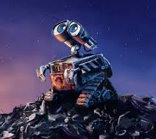
H¹
H¹
Energia
He²
H¹
H¹
Por que elas brilham?

Slide 8
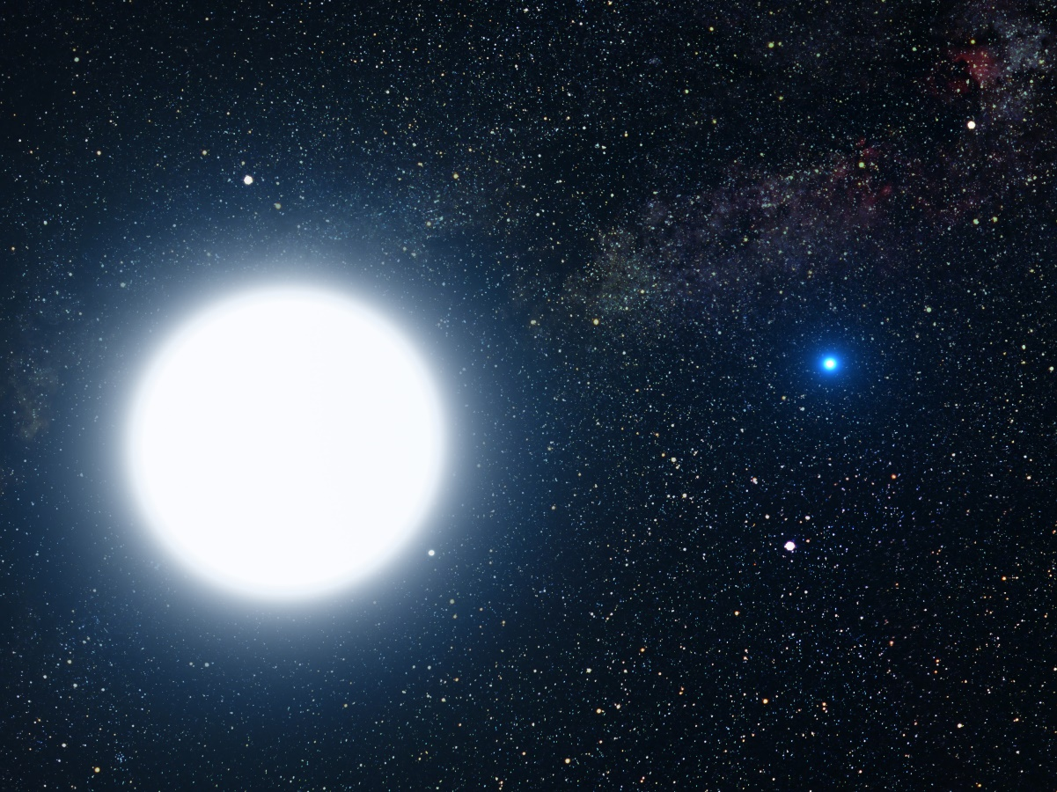
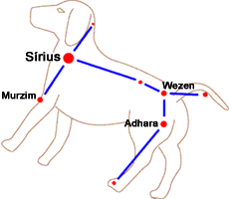

Slide 9
São muito grandes?

Slide 10
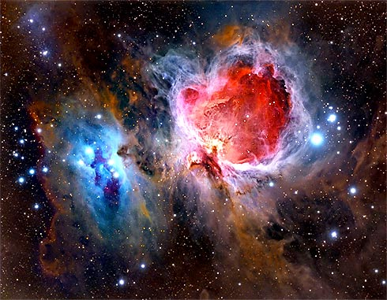
De onde elas vieram?

Slide 11
Estrela de pouca massa
Gigante vermelha
Nebulosa planetária
Anã branca
Nuvem interestelar
Elas são eternas?

Slide 13
Estrela de pouca massa
Gigante vermelha
Nebulosa planetária
Anã branca
Imagens fora de escala
Nuvem interestelar
Estrela de nêutrons
Elas são eternas?
Estrela de grande massa
Supergigante vermelha
Remanescente de supernova
Buraco negro

Slide 14
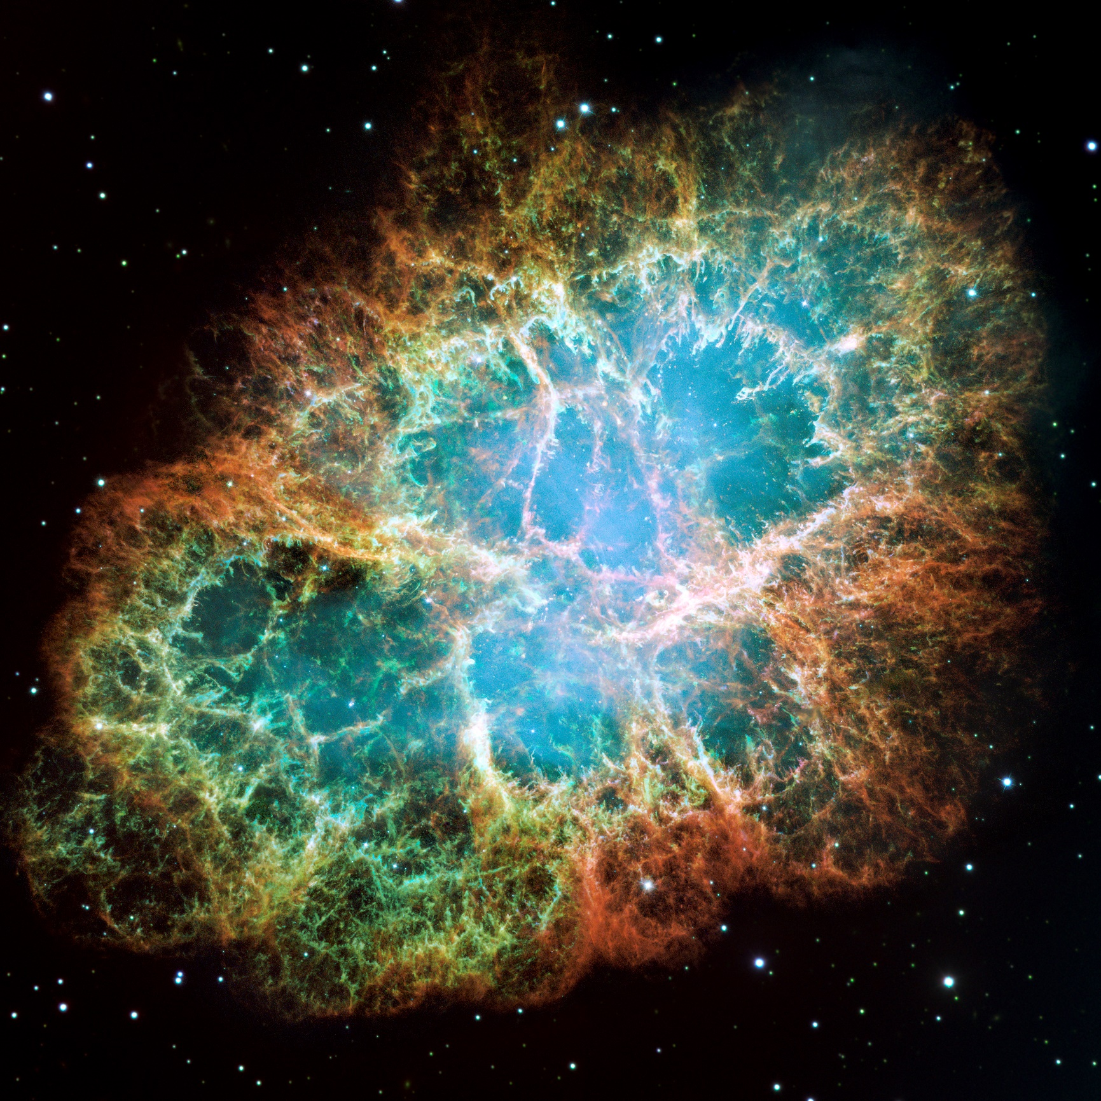

Slide 15
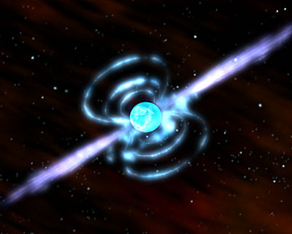

Slide 16
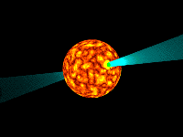

Slide 17
